Slide 1

第二章 有理数的运算
2.3 有理数的乘方
从重复的乘法到简洁的指数表达，探索幂运算的核心逻辑， 让复杂的数值计算变得更加高效与清晰。
七年级数学上册 | 人民教育出版社
Notes:
（面带微笑，声音亲切）“同学们好！今天我们来学习第二章《有理数的运算》中的一个非常重要且有趣的新知识——有理数的乘方。相信通过这节课的学习，大家会发现数学世界里一种更简洁、更强大的运算方式。让我们一起开始今天的数学之旅吧！”

Slide 2

本节课，我们要掌握什么？
1
理解乘方的意义
2
掌握乘方运算
深入理解乘方的定义，清晰辨识“幂、底数、指数”这三个核心概念，建立对乘方运算的直观认知，为后续学习打好理论基础。
熟练进行有理数的乘方运算，重点攻克“负数的幂”这一易错点，理解符号与指数奇偶性的关系，确保运算结果的准确性。
3
掌握混合运算顺序
4
了解科学记数法与近似数
牢记“先乘方，再乘除，最后加减”的运算法则，正确处理括号与运算优先级的关系，能够规范、准确地完成复杂的混合运算。
初步认识科学记数法的规范表示形式，学会用它表示大数或小数；理解近似数的含义，掌握根据实际需求取近似值的方法。
Notes:
在上课之前，我们先明确一下今天的学习目标。这节课我们有四个核心任务。首先，我们要理解什么是‘乘方’，以及它的几个小伙伴——底数、指数和幂。其次，我们要学会如何进行乘方运算，尤其是处理带负数的乘方。第三，也是非常重要的一点，当加减乘除和乘方混在一起时，我们要知道先算什么，后算什么。最后，我们会接触两个非常有用的工具——科学记数法和近似数。大家有信心掌握它们吗？

Slide 3
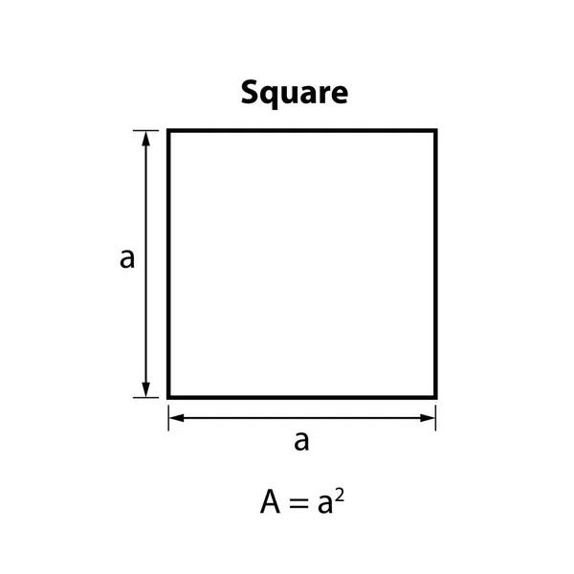
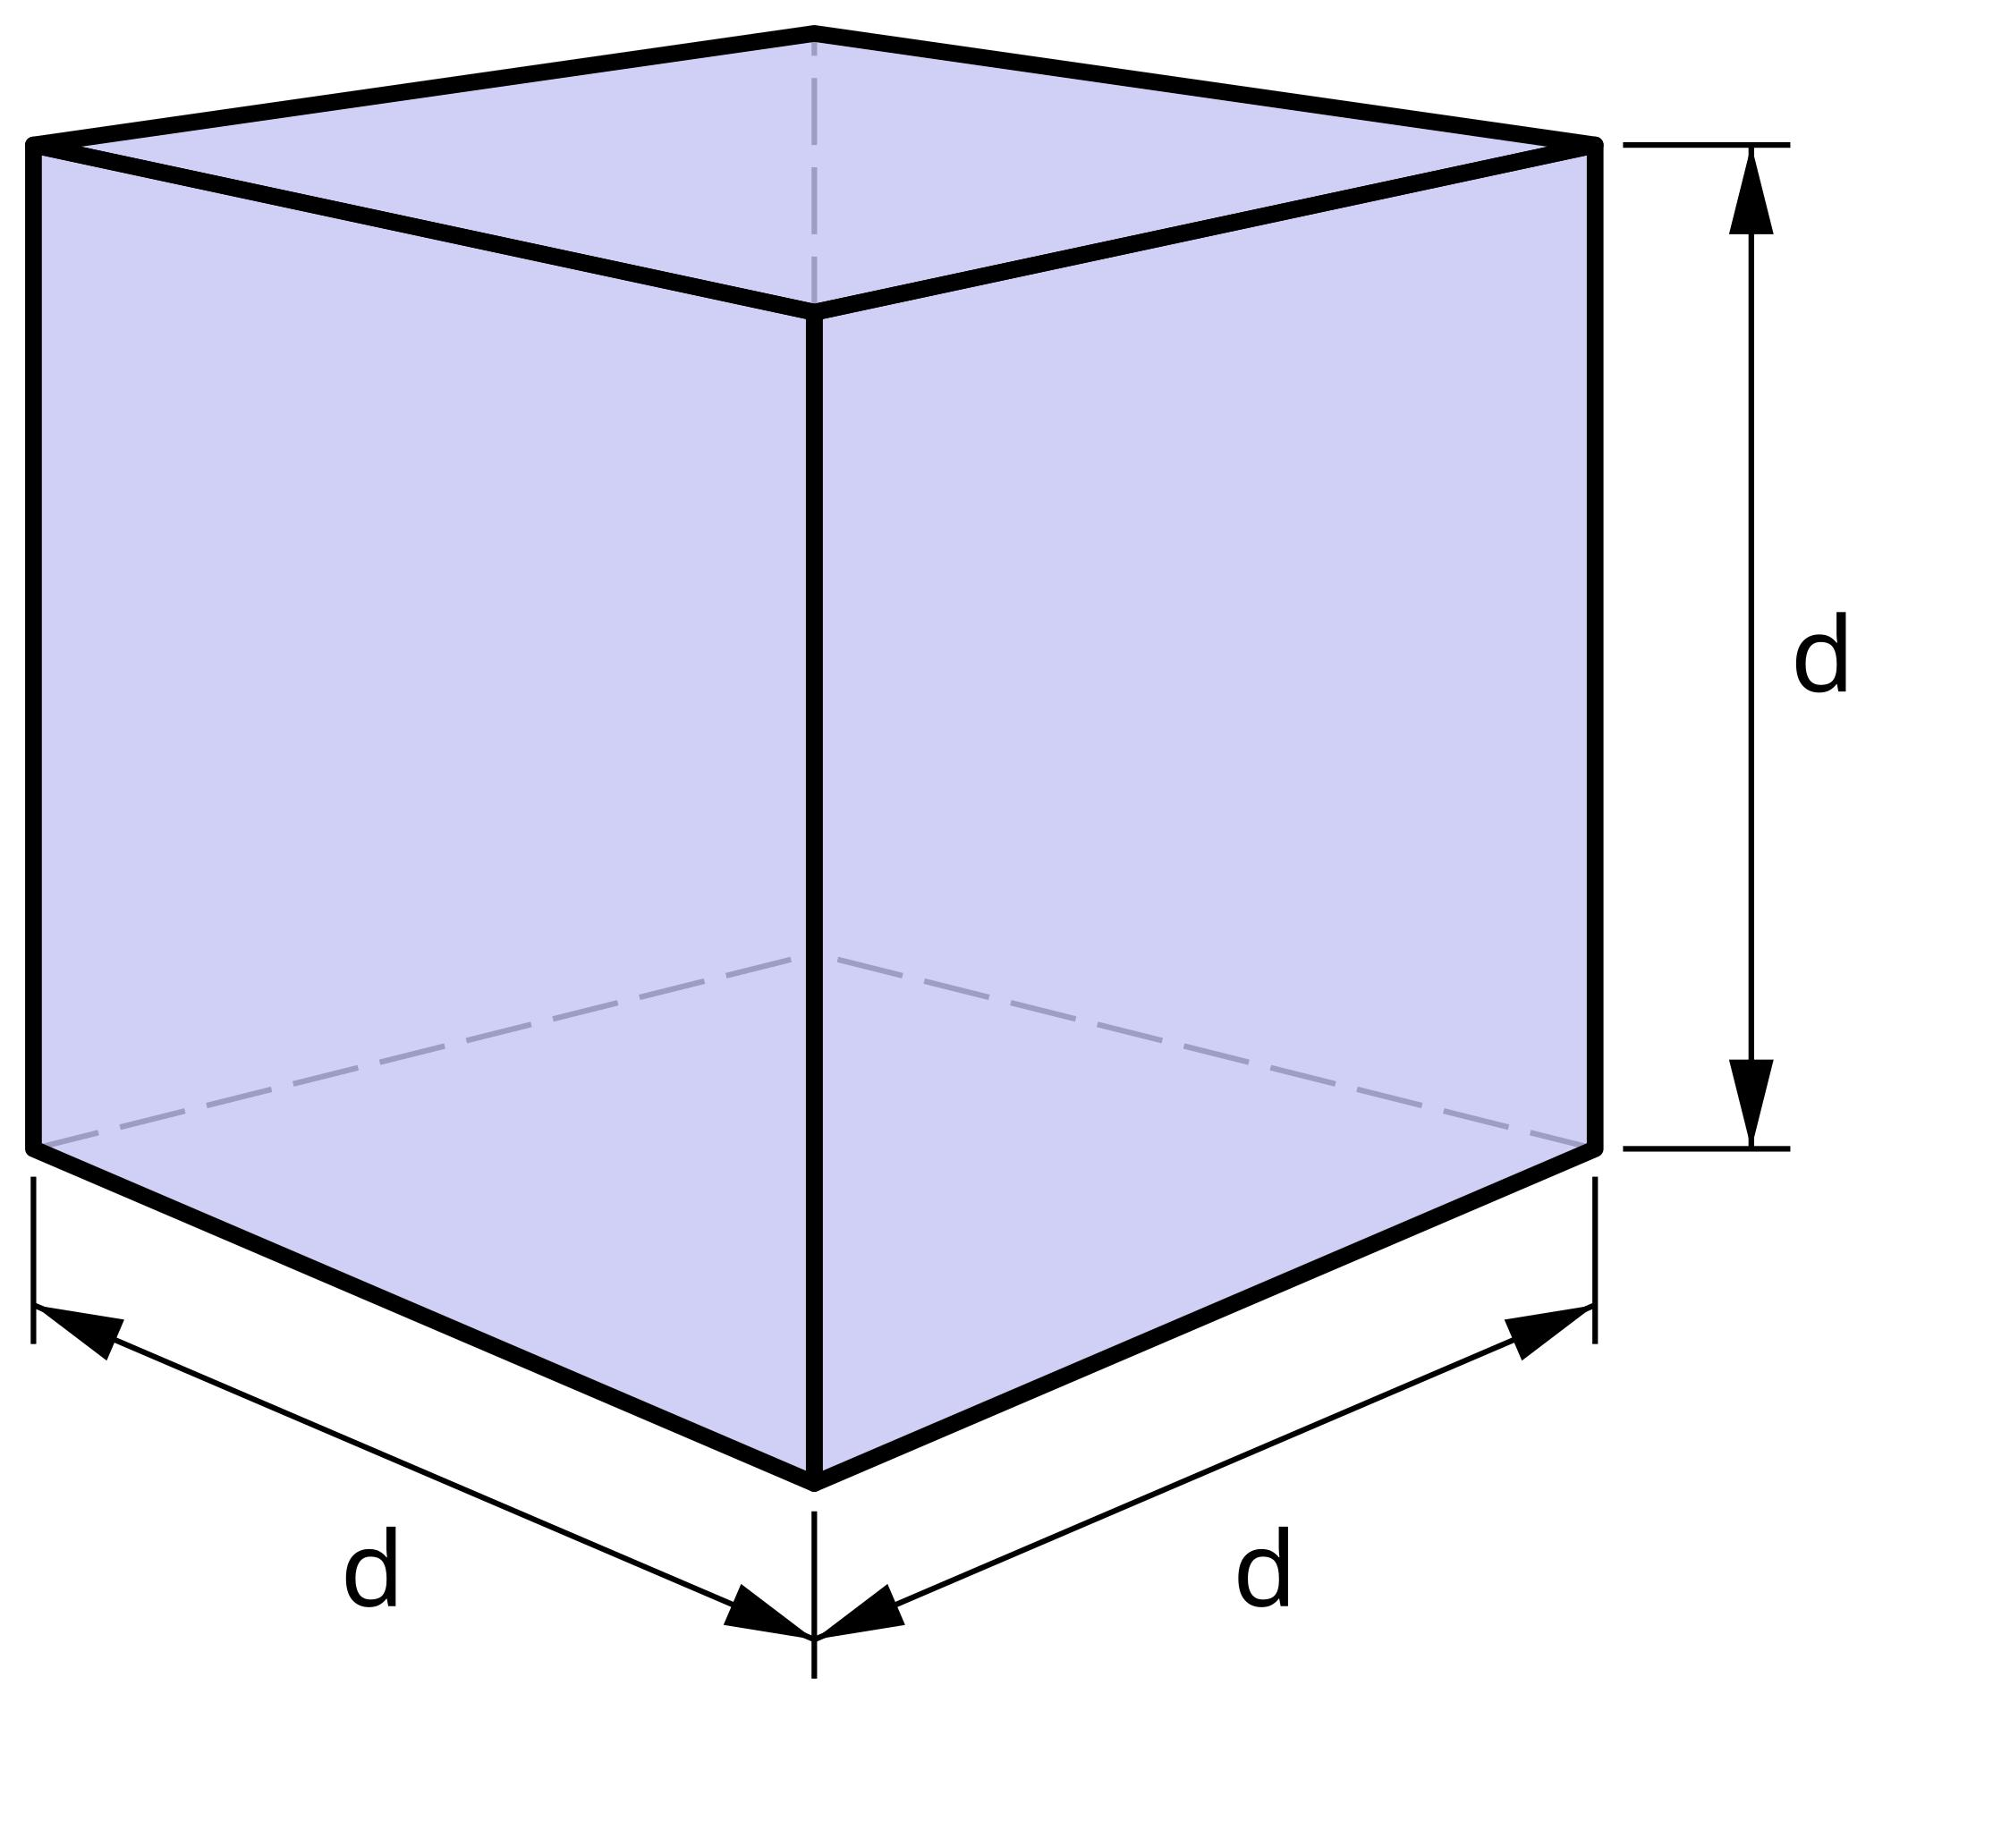
大家来帮忙算一算！
01 情境一：正方形的面积
02 情境二：正方体的体积
已知边长为 2cm，面积计算如下：
2 × 2 = 4 (cm²)
这是两个相同的数连续相乘。
已知棱长为 2cm，体积计算如下：
2 × 2 × 2 = 8 (cm³)
这是三个相同的数连续相乘。
💡 思考时刻：观察这两个算式，它们有什么共同的特点？
它们都是由相同的数字进行连续的乘法运算。当这样的乘数越来越多时，我们需要一种更简洁的方式来表达！
Notes:
同学们，我们先来解决两个简单的几何问题。看这个边长为2cm的正方形，它的面积怎么算？对，是2乘以2。再看这个棱长为2cm的正方体，它的体积呢？没错，是2乘以2再乘以2。大家仔细观察这两个算式，它们有什么共同点呀？（等待学生回答）说得非常好！它们都是几个相同的数在相乘。当相同的乘数越来越多时，这样写是不是有点麻烦呢？数学家们也想到了这一点，于是发明了一种更简洁的表示方法，这就是我们今天要学习的‘乘方’。

Slide 4
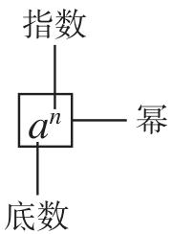
乘方的世界：aⁿ 的秘密
01 核心定义
求n个相同因数a的积的运算，叫做乘方，其结果称为幂。在形式aⁿ中：
•底数 (a)：代表相同的因数，是运算的基础；
•指数 (n)：代表相同因数的个数，决定运算的次数。
02 读法示例
2² / 2³
特殊称谓：读作“2的平方”或“2的立方”，是生活中常用的乘方形式。
(-2)⁴ / (-2/5)⁵
通用读法：“底数的n次方”，注意负数和分数需加括号以明确范围。
小贴士：任何数都可看作自身的1次方（如 5 = 5¹），指数1通常省略不写，这是数学书写的简洁约定。
结构记忆：“底数”是高楼的基石，支撑整个运算；“指数”是楼的层数，决定运算规模；合起来就是一个完整的“幂”。
Notes:
刚才我们看到的 2 × 2，为了简便，我们记作 2²，读作‘2的平方’或‘2的2次方’。同样，2 × 2 × 2 记作 2³，读作‘2的立方’或‘2的3次方’。像这样，求n个相同因数a的积的运算，就叫做‘乘方’。乘方的结果，我们给它一个名字，叫做‘幂’。大家看这个图，在 aⁿ 这个形式里，下面的 a 是‘底数’，就像房子的地基；右上角的 n 是‘指数’，就像指示我们要重复多少次。所以，aⁿ 就读作‘a的n次方’或‘a的n次幂’。特别注意，任何一个数，比如5，我们都可以把它看作是它自己的1次方，只是指数1通常省略不写。

Slide 5
小试牛刀：乘方的计算
01 例题演算与解析
02 规律探究与总结
① (-4)³= (-4) × (-4) × (-4) 结果：-64（指数3为奇数，结果为负）
💡 核心口诀：奇负偶正 观察结果可知：负数的奇次幂是负数，负数的偶次幂是正数。这是快速判断乘方结果符号的核心依据。
② (-2)⁴= (-2) × (-2) × (-2) × (-2) 结果：16（指数4为偶数，结果为正）
☀️ 正数的幂：正数的任何次幂都是正数，符号始终保持不变，无需额外判断。
③ (-2/3)³= (-2/3) × (-2/3) × (-2/3) 结果：-8/27（指数3为奇数，结果为负）
0️⃣ 零的幂：0的任何正整数次幂都是0，因为无论多少个0相乘，结果仍然是0。
Notes:
我们来动手算一算这几个例子。第一题，(-4)³，表示3个-4相乘。负负得正，再乘一个-4，结果就是-64。第二题，(-2)⁴，4个-2相乘，两两相乘都是正数，最后结果是16。第三题，(-2/3)³，3个-2/3相乘，结果是-8/27。大家观察这三个结果，特别是符号，你发现了什么规律吗？（引导学生）对！当指数是奇数的时候，负数的幂是负数；当指数是偶数的时候，负数的幂是正数。这就是‘奇负偶正’的规律。记住这个规律，能帮助我们快速判断结果的符号。当然，正数的任何次幂都是正数，0的任何正整数次幂都是0。

Slide 6
小心！这里容易出错！
01.(-2)⁴ 与 -2⁴ 的本质区别
02.混合运算顺序法则
(-2)⁴ （带括号） 底数是-2，表示4个-2相乘。计算：(-2)×(-2)×(-2)×(-2) =16
先乘方，再乘除，最后加减 乘方运算优先级最高，务必先计算幂的结果，再进行后续的乘除和加减。
-2⁴ （无括号） 底数是2，表示2⁴的相反数。计算：-(2×2×2×2) =-16
同级运算，从左向右依次进行 只有乘除或只有加减时，严格遵循“从左到右”的顺序，不可随意改变顺序。
有括号，先算括号内的运算 若有多层括号，优先计算最内层括号里的内容，再向外逐层计算。
💡 避坑指南：有无括号决定了“谁”在参与乘方！括号改变底数范围，结果天差地别。
Notes:
同学们，乘方运算中有两个非常重要的易错点，大家一定要睁大眼睛看清楚。第一个，(-2)⁴ 和 -2⁴ 一样吗？（停顿）不一样！(-2)⁴ 的底数是-2，是4个-2相乘，结果是正数16。而 -2⁴ 的底数其实是2，它表示的是2的4次方的相反数，结果是-16。有没有括号，天差地别！第二个易错点是混合运算的顺序。记住这个口诀：‘先乘方，再乘除，最后加减’。如果有括号，那就先算括号里面的。顺序千万不能错！

Slide 7
综合挑战：有理数的混合运算
例题 02：计算下列代数式的值：2 × (-3)³ - 4 × (-3) + 15
❶ 运算优先级拆解
❷ 标准书写示范
1
先算乘方：优先计算指数项 (-3)³ = -27，这是最高优先级。
原式 = 2 × (-27) - 4 × (-3) + 15 = -54 + 12 + 15 = -42 + 15 =-27
2
再算乘除：计算 2×(-27) = -54 和 -4×(-3) = 12，注意负负得正。
3
最后算加减：合并结果 -54 + 12 + 15，从左至右计算得到最终值。
💡 核心口诀：先乘方，再乘除，最后算加减；同级运算，从左到右；有括号先算括号内。
Notes:
好，我们来看一个混合运算的例子。这个式子里面有乘方、乘法、减法和加法。根据我们刚才说的运算顺序，第一步应该先算什么？（引导学生回答：乘方）对，先算 (-3)³，等于-27。第二步，算乘法，2 × (-27) 等于-54，-4 × (-3) 等于12。现在式子变成了 -54 + 12 + 15。最后一步，从左到右进行加减运算，结果是-27。大家看，只要我们遵循运算顺序，一步一步来，再复杂的混合运算也能迎刃而解。

Slide 8
大显身手：课堂练习
01
计算：(-1)¹⁰ 的值
04
计算：(-1/2)⁴ 的值
02
计算：(-1)⁷ 的值
05
计算：(-10)⁴ 的值
03
计算：(-5)³ 的值
06
混合运算：(-1)¹⁰ × 2 + (-2)³ ÷ 4
Notes:
现在轮到大家自己动手了！这里有几道练习题，请同学们在练习本上完成。注意运算顺序和符号的处理。做完的同学可以举手示意。（等待学生完成）好，我们一起来对一下答案。第一题...第二题...大家都做对了吗？对于最后一道混合运算题，谁愿意到黑板上来展示一下你的解题过程？

Slide 9
本节课知识回顾
01 乘方的定义
02 核心三要素
求n个相同因数a的积的运算，记作aⁿ。它表示n个a相乘的结果，读作“a的n次方”或“a的n次幂”，是乘法的简便运算形式。
在aⁿ中： 底数 (a)：相乘的相同因数；指数 (n)：因数的个数；幂：乘方运算的最终结果。
03 符号判定法则
04 混合运算优先级
① 负数：奇次幂为负，偶次幂为正（口诀：奇负偶正）； ② 正数：任何次幂都是正数； ③ 零：任何正整数次幂都为0。 ⚠️ 注意区分(-2)⁴(正) 与-2⁴(负) 的结果差异。
遵循“先乘方，再乘除，最后加减”的顺序： 1. 优先计算乘方，再算括号内（小→中→大）； 2. 同级运算（乘除/加减）从左到右依次进行； 3. 遇到多层括号，由内向外逐层化简。
Notes:
一节课下来，我们学习了不少新知识。现在我们一起来梳理一下。今天我们学习了有理数的乘方，知道了它的定义、底数、指数和幂的概念。最重要的是，我们掌握了乘方运算的符号法则，特别是‘奇负偶正’。同时，我们还明确了在混合运算中，一定要遵循‘先乘方，再乘除，最后加减’的顺序。这些知识点都非常重要，希望大家课后好好复习。

Slide 10
探索规律：数字的奥秘
01 基础变化数列
02 偏移关联数列
03 比例缩放数列
-2, 4, -8, 16, -32, 64, ... 特征：后项是前项的 -2 倍，呈现正负交替的指数增长模式，是整个题目的核心基准。
0, 6, -6, 18, -30, 66, ... 特征：与第①行紧密关联，每一项均为第①行对应项加 2 得到，保持了同步的波动趋势。
-1, 2, -4, 8, -16, 32, ... 特征：由第①行等比缩放而来，每一项均为第①行对应项的 1/2，节奏完全一致。
深度思考挑战
01 规律探寻 尝试用含 n 的代数式，精准表示出第①行数的第 n 项，揭示其数学本质规律。
02 关联推导 基于第①行的通项公式，推导出第②行与第③行的第 n 项表达式，建立联系。
03 实战计算 分别求出每行的第 10 个数，计算这三个数的和，检验你的发现是否正确。
Notes:
数学不仅仅是计算，更是发现规律的科学。这里有三行数，它们之间隐藏着有趣的秘密。大家仔细观察，第①行的数是怎么变化的？（引导学生发现是(-2)¹, (-2)², (-2)³...）那么第②行和第③行的数和第①行又有什么关系呢？（引导学生发现②是①+2，③是①×1/2）。如果让你找出每行的第10个数并求和，你会吗？这个问题我们可以课后继续思考和讨论，看看谁能最先揭开这个数字谜题！

Slide 11
科学记数法：大数的简洁表示
• 形式：a×10ⁿ • 条件：1≤|a|<10，n为整数 • 例：696000=6.96×10⁵
Notes:
本页补齐教材同节科学记数法。

Slide 12
科学记数法例题
• 把 3400000 写成科学记数法 • 把 -120000 写成科学记数法 • 把 7.05×10⁴ 还原为普通数 • 课堂练习：独立完成并说明 n 的意义
Notes:
强调指数与小数点移动的关系。

Slide 13
近似数与精确度
• 准确数、近似数与四舍五入 • 精确到个位、十分位、百分位 • 例：3.14159≈3.14
Notes:
补齐教材同节近似数内容。

Slide 14
综合练习
• 计算含乘方的式子 • 用科学记数法表示或还原数 • 按要求取近似数
Notes:
将乘方、科学记数法和近似数合并小结。

Slide 15

今日收获
01 一个新运算 · 乘方
认识乘方表达式aⁿ，理解它是求几个相同因数的积的简便运算，是乘法的高级形式。
02 三个核心概念
明确底数（基础数值）、指数（相乘的次数）和幂（最终结果）三者的关系与定义。
03 符号法则：奇负偶正
负数的奇次幂为负数，偶次幂为正数；正数的任何次幂都是正数，0的正数次幂为0。
04 混合运算优先级
遵循“先乘方，再乘除，最后算加减”的原则；遇到括号，优先计算括号内部的式子。
📝 课后任务：完成教材 P45-P46 练习题以巩固基础；预习下一课《科学记数法》，思考大数的简便写法。
谢谢观看
Notes:
好了，同学们，今天的数学课就要结束了。我们一起认识了‘乘方’这个新朋友，学会了它的计算方法，还掌握了混合运算的顺序。希望大家课后能认真完成作业，巩固今天所学的知识。我们下节课再见！

